Slide 1
Dance Dance Convolution

Slide 2

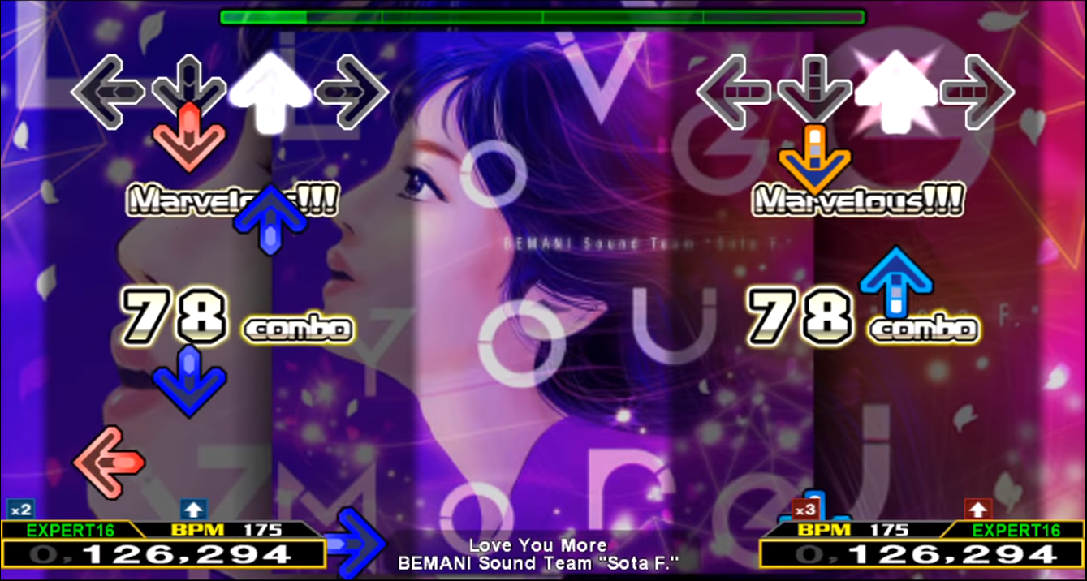
DDR

Slide 3
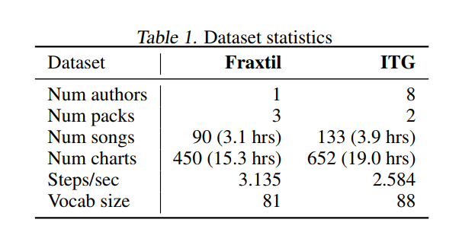
dataset
사용된 데이터셋은 크게 2가지, Fraxtil이라는 데이터셋과 ITG

Slide 4
Model
논문은 크게 2가지의 작업으로 나눔
Step placement : deciding “when” to place steps RNN + CNN -> 낮은 수준의 오디오 기능의 스펙트럼 수집
Step selection : deciding “which” steps to select 조건부 LSTM 생성 모델
beat phase (step이 있는 영역의 beat number)
마지막 단계와 다음 단계의 시간 차이 (비트로 측정)

Slide 5
Step placement
모델의 output은 하나의 sigmoid unit으로 구성되는데, 이 구간이 step인지 아닌지를 판별한다.
우리는 audio feature에다가 difficulty(난이도)를 나타내는 하나의 one-hot representation을 더했다.
CNN for onset detection

Slide 6
Step placement - difficulty
낮은 난이도의 곡들은 1초에 1개 이하의 step만이 있었다.
높은 난이도의 곡들은 1초에 7개 이상의 step이 있다.
이 난이도 정보를 CNN의 output을 flatten한 vector 뒤에 붙여줬다. -> fully connected layer의 input으로 사용.

Slide 7
Step selection
ground truth step placement를 pass over하면서 다음 token이 이전의 token들의 sequence 정보를 토대로 predict되도록 하였다.
최종 output은 256가지의 가능한 step들에 대한 softmax distribution이다.
인풋으로는, 좀더 단순한 bag-of-arrows(step의 arrow) representation을 사용했다.
각 arrow마다 4개씩, 총 16개의 feature로 구성되어서, 이전 step을 나타냄.
각 arrow마다, 4개의 feature들은 on / off / hold / release의 네가지 state를 나타낸다.

Slide 8
Step selection
모델에 추가적인 musical context를 주도록 하기 위해, rhythmic feature로 condition 되도록 했다. Step placement사이의 간격이 uniform하지 않기 때문에, 다음 세가지의 feature를 추가했다.
∆-time : 지난번 step으로부터의 시간 / 다음 step까지의 시간 -> 2개의 feature
∆-beat : 지난번 step으로부터의 비트 갯수 / 다음 step까지의 비트 갯수 -> 2개의 feature
beat phase : 이 step에서 가장 가까운 note (각 beat를 16분 음표단위로 나눈 note subdivision들 중)

Slide 9
Input Data
이번 스텝의 4 state * 4 arrows의 multi class encoding (16개)
전 스텝과의 시간차 ∆-time (1개) + 다음 스텝과의 시간차 ∆-time (1개)
지난번 step으로부터의 비트 갯수 ∆-beat (1개) + 다음 step까지의 비트 갯수 ∆-beat (1개)
스텝이 속한 4분음표 비트내에 있는 4개의 16분음표 중 가장 가까운 비트 phase 표시 (4개)

Slide 10
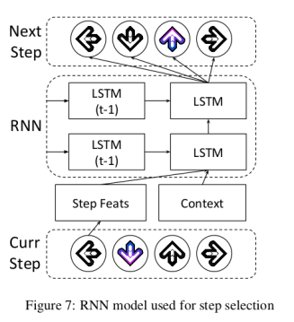
Output Data
4^4개의 가능한 스텝 조합 (256개)

